Slide 1
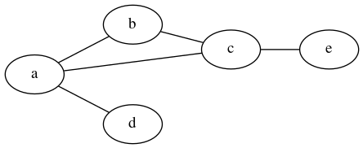
Grafi
Cosa è un grafo
Un grafo è un insieme di nodi che possono essere collegati fra loro da archi
Lezione 4

Slide 2
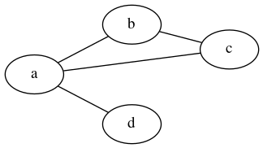
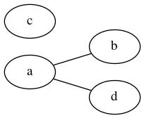
Grafi
Tipi di grafi
Un grafo si dice connesso se presa una qualsiasi coppia di nodi, esiste un percorso che li collegga
connesso
non connesso
Lezione 4

Slide 3
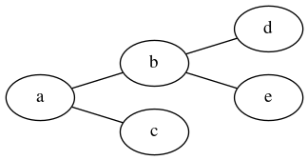
Grafi
Tipi di grafi
Un albero è un grafo connesso che consiste di N nodi, N-1 archi. Esiste un unico percorso tra ciascuna coppia di nodi
Lezione 4

Slide 4
problemi
ois_isogram
Lezione 1

